Slide 1

Warspace
Проект на pygame
Автор: незнанов виктор сергеевич

Slide 2
описание
Классическая 2D игра, которая известная с давних времён.
Смысл игры – убивать летящие на тебя звездолёты.
Предлагается также в конце игры уровень сражения с боссом
Главная цель игры – набрать наибольшее кол-во очков

Slide 3
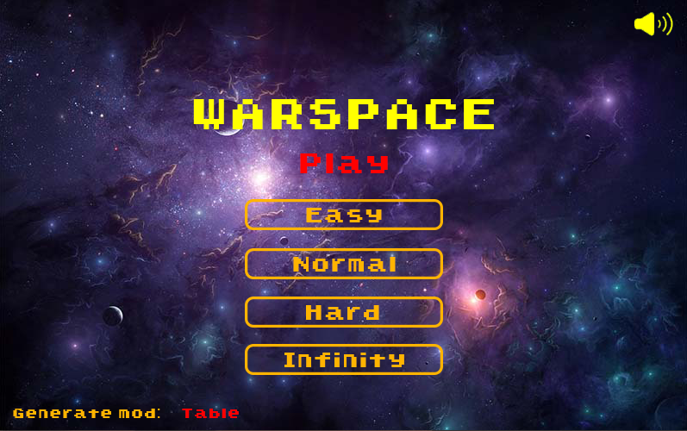
СТРУКТУРА
Игра из 6 уровней. Присутствует уровень «БОСС». Разные скорости и жизни.
Режимы

Slide 4
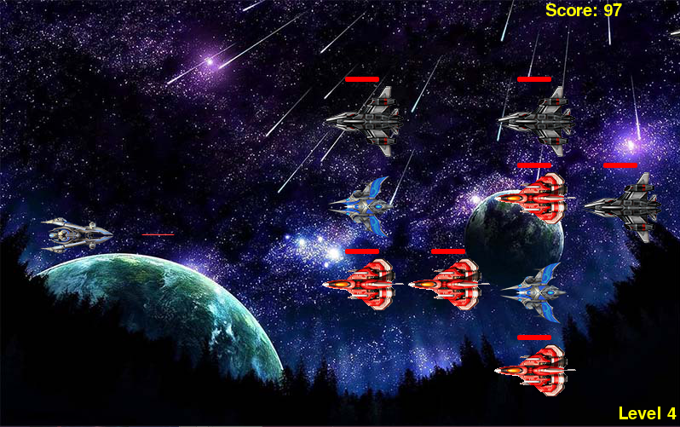
СТРУКТУРА

Slide 5
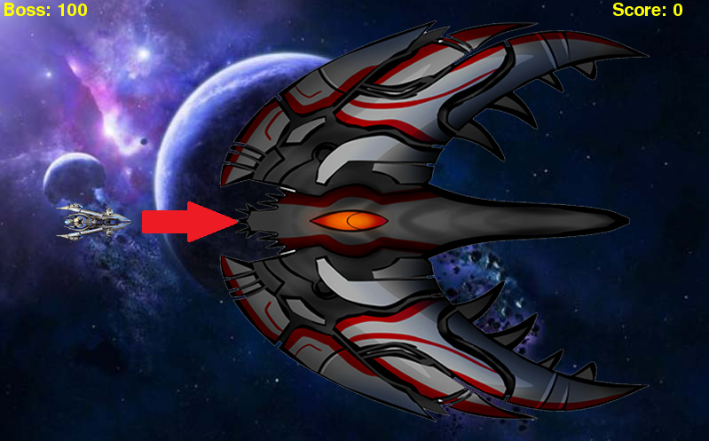
СТРУКТУРА: УРОВЕНЬ «БОСС»
Босс – последний уровень. В некоторых режимах умеет стрелять. Может раздавить вас.

Slide 6
СТРУКТУРА: Использованные ресурсы
Использовалась библиотека PYGAME
В качестве изображений и спрайтов использовались публичные файлы из интернета
Использовались звуки и фоновая музыка из интернета

Slide 7
управление
◄, ▲, ▼, ►- Перемещение
SPACE – Атака
P – пауза
ESC – завершить игру и показать результаты

Slide 8
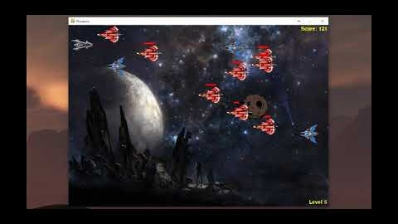
видео с кратким прохождением

Slide 9

Спасибо за внимание!

